Slide 1






華 氏 醫 藥 集 团 简 介
赋能医药创新 加速行业发展
HUASKY

Slide 2
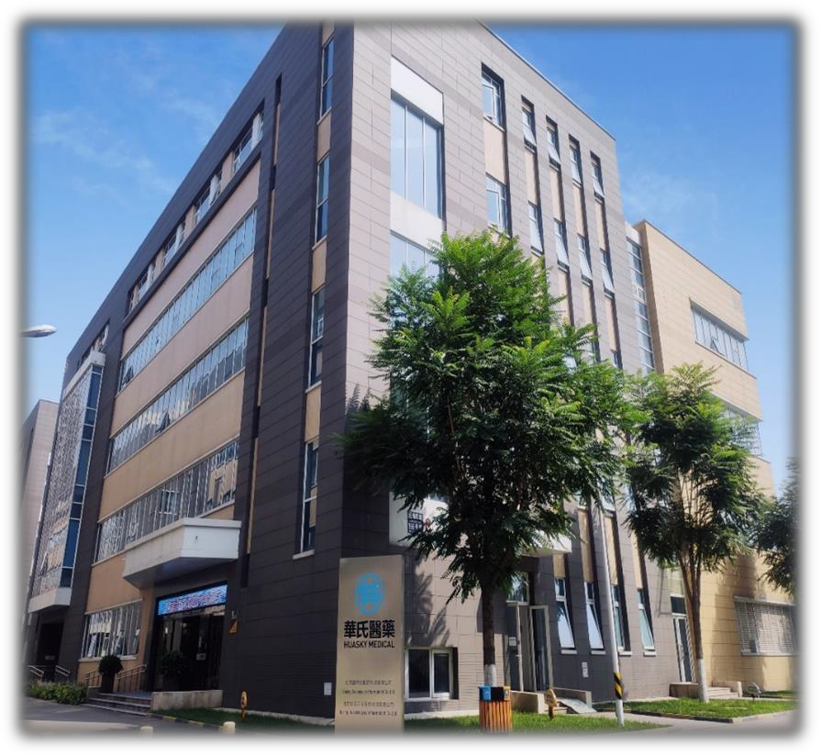
集团简介
简介
华氏医药集团是一家以客户需求为中心、创新为动力， 药学研发和临床研究为核心业务的国际化大型医药研发服务 集团。
华氏医药集团以多元化的商业模式，赋能合作伙伴的创
新和发展，加速产品的开发和上市，为医药健康产业提供全 方位的解决方案。
华氏医药集团现有1300人，4万平方米实验基地，6大核 心业务板块，已参与了为200多个合作伙伴的150多个产品的 开发，130多个临床项目的研究。

Slide 3


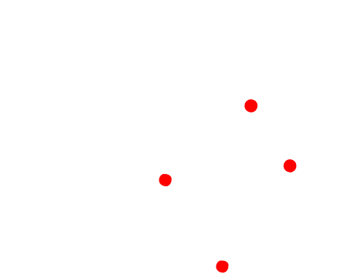
国际化布局
美国波士顿 加拿大
中国 北京、上海、成都、海南
澳大利亚 悉尼、墨尔本

Slide 4

国际化布局
欧洲 瑞士、以色列

Slide 5
集团业务范围

Slide 6















以终为始 全程服务
核心服务
临床前研究 及临床研究
赋能服务 立项 尽调
产品授权 投融资
核心服务
药政、注册
资源整合 生态建立
全过程
解决方案
核心服务
GMP
体系建立

Slide 7



集团业务范围
六大 业务 版块

Slide 8
集团业务范围-新兴业务
高端外用制剂开发平台
（北京）
医疗器械临床开发及申报
（海南博鳌）
新兴业务
健康产品开发基地
（云南）
澳大利亚创新服务中心

Slide 9
集团业务范围
国际临床CRO 国内临床CRO
临床前CRO
药物探索和早期研究
临床前研究
临床研究
审批与投资上市
新药开发 流程
选择疾病 选择目标家族
基因功能 相关靶点
筛选化
合物
从化合物 筛选到候 选药物
临床 前期
I期到II
期临床
II期到III
期临床
III期
临床
注册 与上 市
上市后监测
IV期临床
药物 来源
生物 咨询
药物 筛选
安全性评价研究
CRO医药 研发外包 服务
I期到IV 期临床 试验技 术服务
临床试验 数据管理 与统计分 析
注册 申报 服务
上市后监 测服务
药物学研究服务
化学 合成
药物
改构
委托 小试
药代动力学研究
营销服务
其他研究服务
华氏医药
小分子药
生物药
特医食品
中药
医疗器械
分析测试
G L P

Slide 10
集团业务
化学创新药、改良型创新药 临床前技术开发及服务
⚫ 1类创新药CMC研究
⚫ 1类创新药药物发现服务
⚫ 2类新药定制开发和自研产品 技术转让
⚫ 进口注册、药政咨询服务
⚫ MAH机制下产品立项，开发， 供应链设计及建立等咨询服务
仿制药、中药产品 开发及服务
⚫ 高难仿制药CMC研究及技术转让
⚫ 上市后产品的一致性评价
⚫ 首仿，专利挑战 （PIV）
⚫ 进口注册、药政咨询服务
⚫ MAH机制下产品立项，开发，供
应链设计及建立等咨询服务
⚫ 中药创新药、仿制药、经典名方开发
⚫ 中药/植物药国外临床开发申报
大分子生物药物技术
开发及生产服务
⚫ 单克隆抗体
⚫ 双特异性抗体
⚫ 抗体偶联药物（ADC）
⚫ Fc 融合蛋白
⚫ 抗体片段、多克隆抗体等

Slide 11
集团业务
分析检测服务
⚫ 包材相容性研究
⚫ 药物质量标准制定和验证
⚫ 无机药物与元素杂质分析等
⚫ 一般杂质定性定量分析；基因毒
杂质多级质谱方法开发与验证研
究
⚫ 晶型杂质X-Ray方法开发与验证研 究
临床研究服务
⚫ 临床科学与医学事
⚫ 临床试验监查及项目管理（药 品，医疗器械）
⚫ 药物安全与警戒
⚫ 临床试验现场服务（SMO）
⚫ 数据管理、生物统计
⚫ 独立第三方稽查服务
⚫ 第三方影像阅片
⚫ 真实世界研究及系统支持
⚫ 注册申报咨询服务
⚫ 国内及国际临床多中心的实施
特医食品
开发生产服务
⚫ 配方研究
⚫ 质量标准研究
⚫ 小试工艺研究
⚫ 商业化生产指导
⚫ 工艺放大中试研究
⚫ 法规政策咨询服务
⚫ 注册申报（含进口注册）
⚫ 检测技术指导及实验室建设咨询服 务
⚫ 车间布局设计咨询服务、质量管理
体系建设服务
⚫ 其他技术服务（特医食品配方设计及配方审核、中文标签和说明书的设计制作、中英文翻译、稳定性研究的方案设计及进度跟踪等）

Slide 12
竞争优势

Slide 13

核心竞争力
1、经验丰富的经营和研发团队
2、一站式服务合作模式
核心
竞争力
3、完备先进的基础设施
4、技术能力
5、资源整合能力
6、战略合作/深度开发客户资源

Slide 14
核心竞争力
 | 1、经验丰富的经营和研发团队 | 、
 | ⚫ 涵盖广泛领域
 | 在药学、临床研究、数据统计、技术审评、政策法规等领域拥
 | 有优秀的研发团队，由经验丰富的技术专家领衔。
 | ⚫ 国际化研发团队
 | 研发团队1300余人，聚集来自美国、加拿大、瑞典、澳大利亚
 | 新加坡、香港等地的资深学者和专家。并在澳大利亚设有药学
 | 及临床研发基地。
2、一站式服务合作模式
⚫ 拥有完整的仿制药和创新药研发及产业化团队，内部外部资 源整合无缝对接，为客户提供全过程药物研发服务。
⚫ 优秀稳定的研发团队，完整先进的仪器设备，健全的质量管 理和控制体系，精通最新的药物研发法规要求，高效合规地为 客户提供品质卓越的技术服务。

Slide 15
核心竞争力
3、完备先进的基础设施
⚫ 实验室/基地
4万多平米的标准化实验室以及配套的国际一流的研发设备
⚫ 高端设备
500余台的高效液相色谱仪、气相色谱仪、溶出仪
ICP-OES、离子色谱仪、示差扫描量热仪、氨基酸分析仪、原 子 吸 收 分 光 光 度 计 、 LC-MS 、 GC-MS 、 LC-MSMS 、 GC- MSMS、红外分光光度计、X-RAY等全套分析设备
⚫ 完备的制剂设备
4、技术能力
⚫ 化学服务能力
⚫ 制剂开发能力
片剂、注射剂、冻干制剂、胶囊剂、颗粒剂、口服液、软膏、
贴剂、栓剂、吸入制剂、鼻喷剂及微乳剂等各种剂型的开发、 缓控释制剂和纳米制剂等高端制剂的能力
⚫ 临床开发能力
药政事务与策略咨询、药物Ⅰ-Ⅳ期临床研究，临床试验现场服
务（SMO）， 质量管理、数据管理与统计分析、药物警戒
⚫ 注册申报（国内和进口）

Slide 16
核心竞争力
5、资源整合能力
⚫ 研究资源整合
⚫ 开发资源整合
⚫ 专利资源整合
⚫ 生产资源整合
⚫ 市场资源整合
⚫ 资本资源整合
⚫ 通过资源的整合利用，加速产品产业化
6、战略合作/深度开发客户资源
⚫ 与众多国内知名医药公司客户保持长期战略合作关系，定制 了清晰的战略客户发展规划。
⚫ “客户源于客户”，链接相关客户深入拓展，创造共同持续
发展的生态。

Slide 17


核心竞争力
共享研究平台
成果转化平台
创新孵化平台
多种创新赋能平台，合作共赢的商业模式

Slide 18



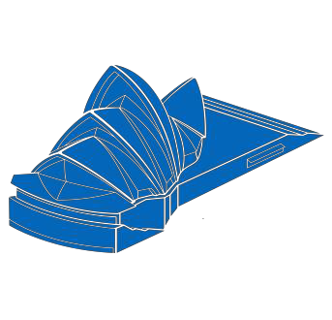
全国研发中心
上 海
金蝶产业园
北 京
联东U谷 经海产业园
北 京
顺义天竺区 大族企业湾 汇龙森国际产业园
海 南
海口药谷
澳大利亚
悉尼
华氏医药集团拥有40000多平米的标准化实验室

Slide 19
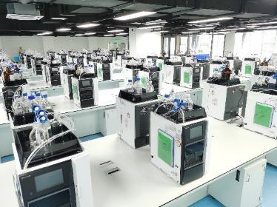
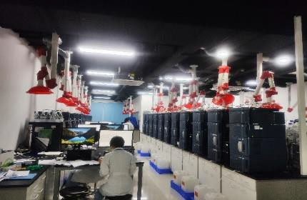
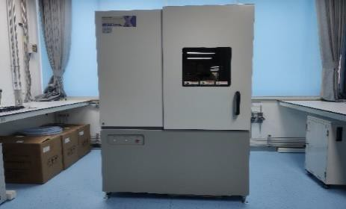
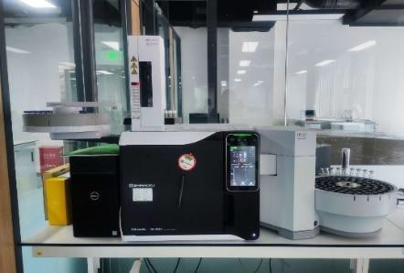
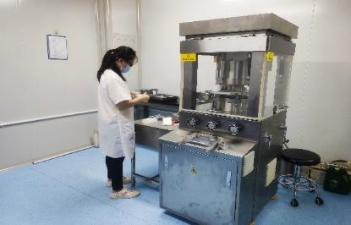
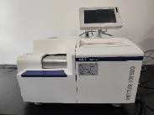
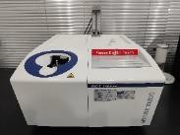
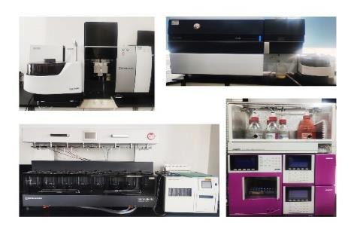
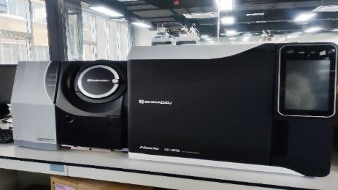
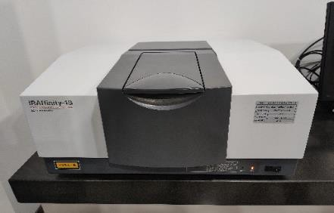
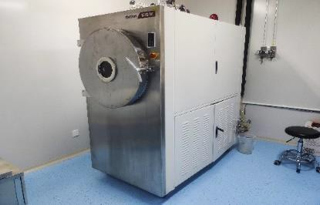
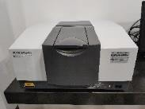
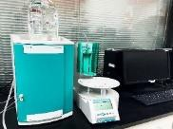
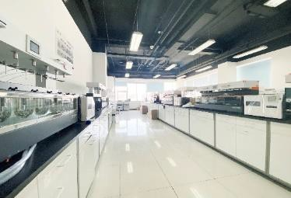

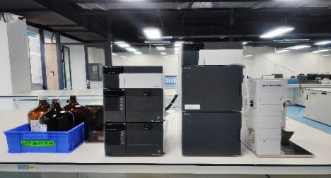
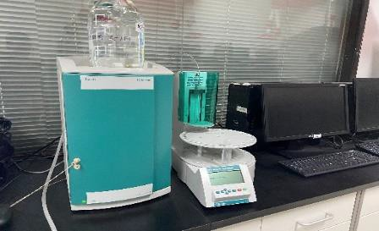
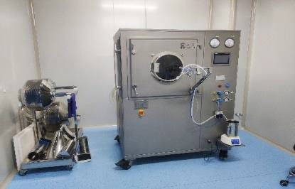
研发设施
华氏医药集团拥有国际一流的硬件设施

Slide 20



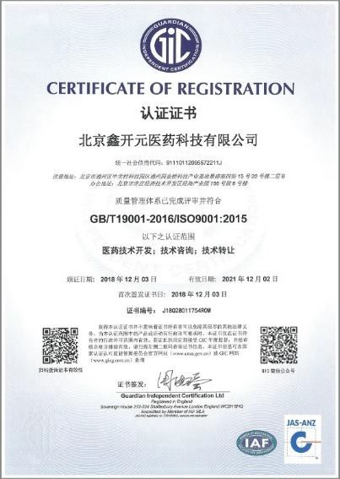
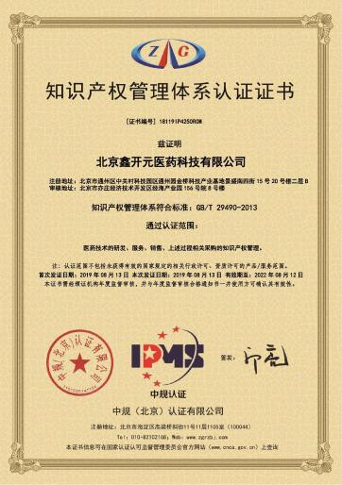
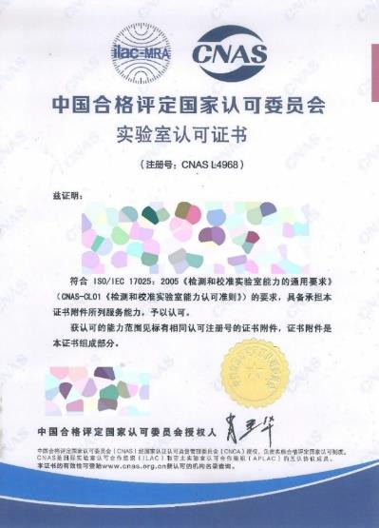
企业资质
⚫ 完备的审计追踪工作，符合数据真实性、
完整性、可溯源的要求。
⚫ 质量控制和检测配有双网络版系统，实 验数据海南、北京异地双备份。
√ ISO9001质量管理认证；
√ 知识产权管理体系认证
√ PMP项目管理体系
√ CNAS认可
√ 临床质量管理体系(CQMS)
华氏医药集团拥有丰富的监管及核查经验

Slide 21
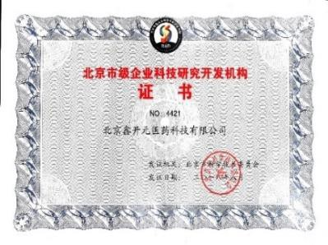
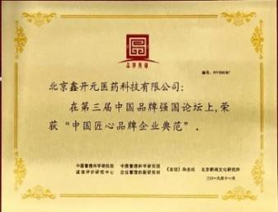
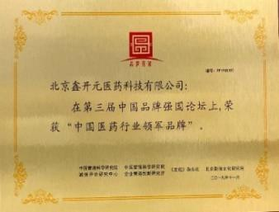
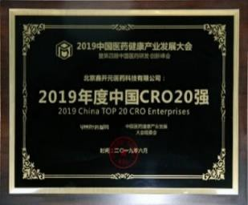
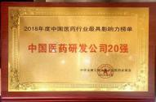
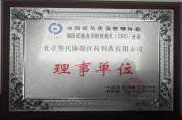
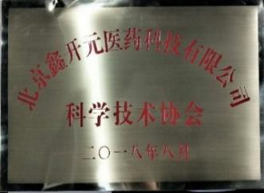
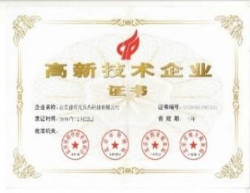
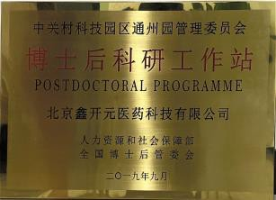
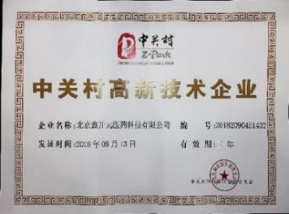
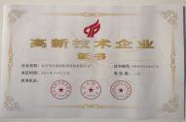
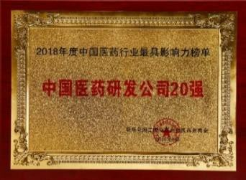
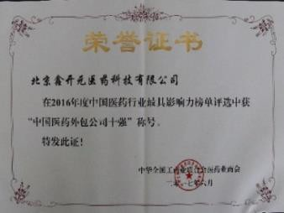
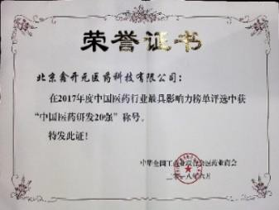
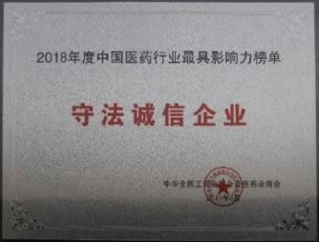
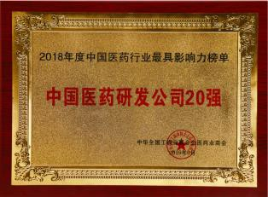
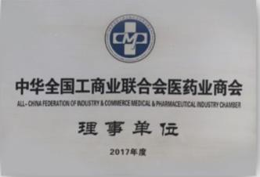
企业资质
华氏医药集团连续五年被评为“年度中国CRO20强”

Slide 22

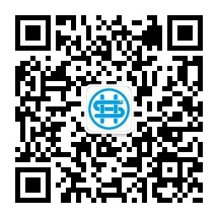
赋能医药创新 加速行业发展
地 址：
集团管理中心、临床研究（北京华氏康源）：北京市朝阳区朝外大街18号丰联广场
北京临床前研究实验室（北京鑫开元医药）： 北京亦庄经济技术开发区经海四路156号经海产业园8号楼
网址：www.xkypharm.com

